Slide 1
Université Mohamed Khider -Biskra- Faculté des Sciences Exactes Troisième année Licence en
Chimie Analytique
Les procédés de traitement chimique (désinfection)
Préparé par les étudiants:
DEKHILI Ferdouse
Sous la supervision de:
Meglid Abdelhak
Année académique 2024/2025

Slide 2
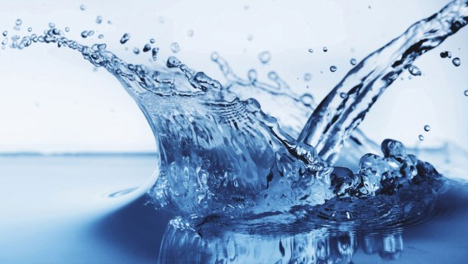
Introduction:
La désinfection est une étape cruciale dans le traitement de l'eau destinée à la consommation humaine. Elle vise à éliminer les micro-organismes pathogènes présents dans l'eau, garantissant ainsi sa sécurité avant distribution. Bien que la désinfection ne soit pas synonyme de stérilisation, elle joue un rôle essentiel en réduisant les risques sanitaires associés à la consommation d'eau contaminée.

Slide 3
2. Principaux agents de désinfection chimique:
Les procédés de désinfection chimique reposent sur divers agents, chacun ayant des caractéristiques et des applications spécifiques :
Chlore et ses composés :
Le chlore (Cl₂), l'hypochlorite (OCl⁻) et le dioxyde de chlore (ClO₂) sont largement utilisés pour leur efficacité et leur coût abordable. Ils agissent rapidement pour détruire les bactéries, virus et champignons.
Ozone (O₃) :
L'ozone est un puissant désinfectant qui ne laisse pas de résidus nocifs, contrairement aux composés chlorés. Il est efficace contre une large gamme de microorganismes, mais sa dégradation rapide limite son utilisation dans les systèmes de distribution d’eau.
Halogènes :
Des agents comme le brome (Br₂) et l'iode (I) sont également utilisés, bien que moins fréquemment que le chlore. Ils peuvent être efficaces dans des contextes spécifiques, notamment en milieu marin.

Slide 4
3.Conditions d'efficacité:
Pour qu'une désinfection soit efficace, plusieurs conditions doivent être remplies :
Qualité de l'eau : L'eau doit être préalablement traitée pour réduire la concentration en matières en suspension (MES) et en matière organique, qui peuvent interférer avec l'action des désinfectants.
Concentration et temps de contact : La concentration du désinfectant et le temps pendant lequel il reste en contact avec l'eau sont des facteurs déterminants pour assurer une élimination efficace des pathogènes.
Normes et Tests d'Efficacité : Spectre d'Activité : Les tests doivent démontrer l'efficacité contre des souches spécifiques (bactéries, virus, champignons) dans des conditions définies.
Conditions d'Application : Les tests doivent inclure des variables telles que la température et la présence de substances interférentes (e.g., protéines).

Slide 5
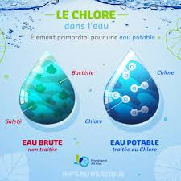
4.Les Procédés de traitement chimique de désinfection de l’eau:
Pour le traitement chimique de l'eau, une variété de produits chimiques est utilisée:
4.1. Traitement de l’eau par chlore (Chloration):
Le chlore est le désinfectant le plus courant, utilisé pour son efficacité contre une large gamme de pathogènes. Il agit en inactivant les bactéries et les virus, mais nécessite un temps de contact suffisant pour être efficace. La concentration en chlore résiduel doit être surveillée pour garantir une protection continue.

Slide 6
4.2.Traitement de Léau par ozonation :
L’ozone est un gaz instable que l’on doit générer sur place, dans les stations d’épuration au moyen d’une décharge électrique produite dans de l’air ou de l’oxygène, l’opération consiste à transformer l’oxygène sous forme O2 en oxygène sous forme O3.
L’ozonation ne nécessite aucun transport de produits chimiques et est plus sécuritaire pour le personnel de la station d’épuration, ces inconvénients sont essentiellement d’ordre économique, le procédé entraîne des coûts élevés d’investissement et d’exploitation,

Slide 7
5.Avantages et inconvénients des procédés chimiques:
Méthode | Avantages | Inconvénients
Chloration | Coût faible, efficacité rapide | Formation de sous-produit nocifs
Ozonation | Pas de résidus toxiques, la spectre d'action | Coût élevé, équipement spécialisé nécessaire

Slide 8
6.Conclusion :
La désinfection est une étape indispensable du traitement de l'eau potable, visant à protéger la santé publique contre les risques liés à la consommation d'eau contaminée. Les méthodes variées disponibles permettent d'adapter le processus aux spécificités de chaque source d'eau, tout en tenant compte des normes réglementaires et des exigences sanitaires. L'optimisation continue des procédés de désinfection est essentielle pour garantir une eau potable sûre et de haute qualité.

Slide 9
Référence:
Mémoire du diplôme master , Contribution à l’étude de la désinfection de l'eau contaminée par certaines souches bactériennes par une technique d'oxydation avancée, 2020.
Diplôme de Master en Energétique , Simulation numérique des écoulements dans une station de désinfection de l'eau par ozonation, 2022.
Mémoire du Projet de fin d’étude, - Analyse de la qualité des eaux de la station de Hammam Denbigh , 2021 .

